Slide 1
ROBOT URMARITOR SI OCOLITOR
Ului Tiberiu
Swiss Web Academy Oct 2019- Mai 2020

Slide 2
Introducere
Materiale folosite pentru proiect
Arduino UNO R3
Sursa de alimentare Baterie 9V DC
Modul cu Driver de Motoare Dual L9110 S
Doua Motoare DC 3V-6V
Modul senzor Ultrasonic detector distanta HC-SR04
Modul senzor urmarire linie TCRT5000
Servomotor MG90S
Display LED 16x2 + adaptor I2C
Bara de neopixeli WS2812 cu 8 leduri

Slide 3
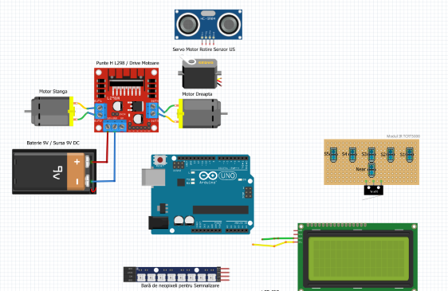
Schema de CONEXIUNI

Slide 4
Descriere proiect
Proiectul are trei moduri de functionare.
Modul 1 in care robotul urmareste o linie de culoare neagra .
Modul 2 in care robotul ocoleste obstacolul intalnit
Modul 3 in care robotul este comandat de o telecomanda cu infrarosu

Slide 5
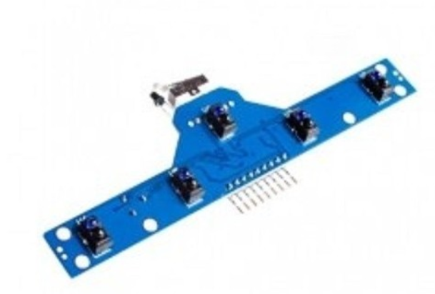
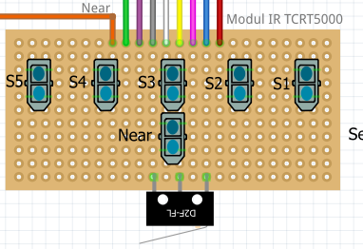
1 MOD DE FUNCTIONARE
Robotul ce urmareste linia neagra cu ajutorul modulului cu senzori infrarosii TCRT5000.
Senzorul de obstacole se bazeaza pe reflexia radiatiei IR de catre obstacol. Radiatia IR este emisa de catre un LED si este receptionata de catre un fototranzistor

Slide 6
Controlul motoarelor
Pentru miscarea robotului am folosit doua motoare DC 3V-6V . Motoarele sunt conectate la driverul L9110S si sunt alimentate de la o baterie de 9V.

Slide 7
Modul 2 de functionare
Robotul se ghideaza dupa distanta primita de la senzorul ultrasonic de distanta.
Daca distanta este mai mica de 30 cm robotul va incetinii.
La o distanta mai mica de 20 cm robotul se va opri, va merge inapoi, se va opri din nou apoi va verifica distanta din dreapta si cea din stanga.
In functie de ce distanta masoara senzorul ultrasonic , robotul va vira la dreapta sau la stanga si apoi va merge inainte.
Robotul merge inainte si masoara distanta pe directia inainte cu ajutorul senzorului Ultrasonic.

Slide 8
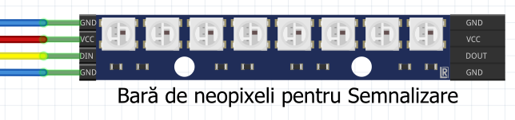
Bara nanopixeli
Bara de nanopixeli pentru a semnaliza directia in care se misca robotul cu diferite culori.

Slide 9
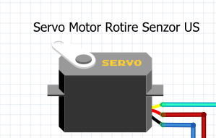
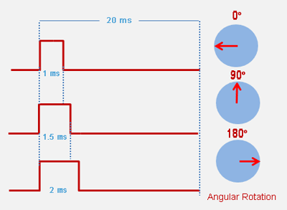
Servomotorul MG90 S
Servomotorul este comandat cu impulsuri pwm.
Acesta se va roti pana la un unghi de 180 grade.

Slide 10
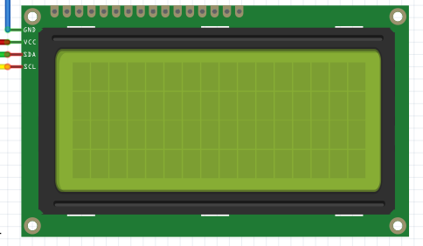
Display lcd 16x2 CU I2C
Afisarea caracterelor pe display se face folosind comunicatia I2c.
Microcontrollerul transmite informatii prin pinii SDA si SCL.

Slide 11
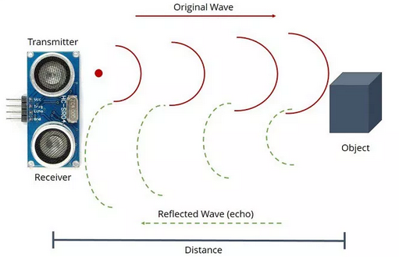
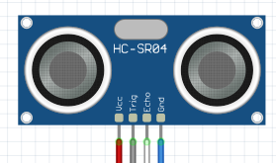
Senzorul Ultrasonic
Senzorul este de tip reflexiv. Prin comanda pinului Trigger trimite un puls sonic care se deplaseaza cu viteza sunetulul . Pulsul se va reflecta de catre un obstacol si va fi receptionat la Pinul Echo.

